Slide 1
21 Repérage de l’information
© Robert Godin. Tous droits réservés.
Notes:
© Robert Godin. Tous droits réservés.

Slide 2
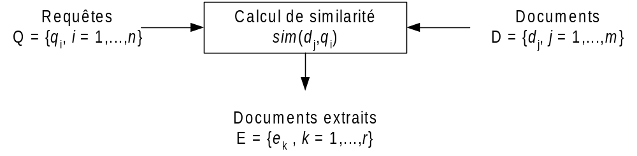
Processus de base
© Robert Godin. Tous droits réservés.

Slide 3
Furetage (browsing)
Navigation dans un espace
Classification hiérarchique
Hypertexte
© Robert Godin. Tous droits réservés.

Slide 4
The ACM Computing Classification System (1998) : http://www.acm.org/class/1998/
A. General Literature
  A.0 GENERAL
    Biographies/autobiographies
    Conference proceedings
    General literary works (e.g., fiction, plays)
  A.1 INTRODUCTORY AND SURVEY
  A.2 REFERENCE (e.g., dictionaries, encyclopedias, glossaries)
  A.m MISCELLANEOUS
B. Hardware
  B.0 GENERAL
  B.1 CONTROL STRUCTURES AND MICROPROGRAMMING (D.3.2)
    B.1.0 General
    B.1.1 Control Design Styles
        Hardwired control [*]
        Microprogrammed logic arrays [*]
        Writable control store [*]
    B.1.2 Control Structure Performance Analysis and Design Aids
        Automatic synthesis [*]
        Formal models [*]
        Simulation [*]
…
© Robert Godin. Tous droits réservés.

Slide 5
Classification Yahoo.fr
Actualités et médias Sujets d’actualité, Télévision, Journaux... Commerce et économie B2B, Shopping, Emploi, Immobilier... Informatique et Internet Internet, Logiciels, Matériel... Santé Diététique, Médecine, Organismes... Enseignement et formation Primaire, Secondaire, Supérieur... Institutions et politique Ministères, Droit, Services publics... Sciences et technologies Animaux, Astronomie, Physique... | Sports et loisirs Foot, Tourisme, Auto/Moto, Jeux... Art et culture Littérature, Cinéma, Musique, Musées... Divertissement À voir, Loteries, Humour, Sorties... Exploration géographique Zones régionales, Pays, Europe, France... Références et annuaires Dictionnaires, Annuaires, Bibliothèques... Société Enfants, Gastronomie, Religion... Sciences humaines Archéologie, Histoire, Économie...
© Robert Godin. Tous droits réservés.

Slide 6
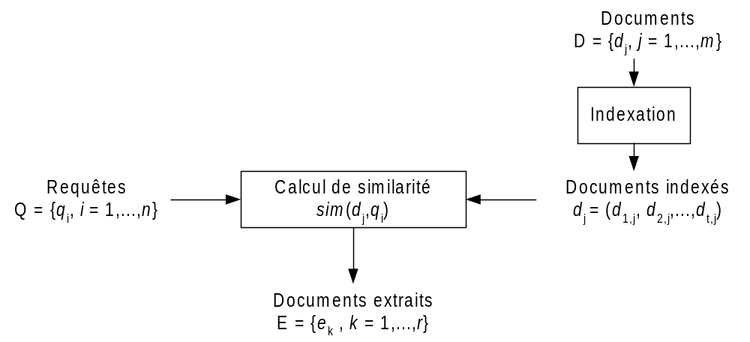
20.1 Indexation
© Robert Godin. Tous droits réservés.

Slide 7
Variantes
Granularité du document
Nature des termes (descripteurs, mots-clés)
  Uniterme, multiterme (phrase), n-gramme, concepts, représentation conceptuelle, …
  Unilingue ou multilingue
  Chiffres, caractères spéciaux, …
Lemmatisation, troncature
Vocabulaire contrôlé ou libre
Pondération
© Robert Godin. Tous droits réservés.

Slide 8
Indexation automatique : principes de base
Mots "fonctionnels" sont inutiles
  Adverbes, prépositions,... (et, ou, alors, le, la, les ...)
  Constitution d'un anti-dictionnaire ("stop list")
Analyse des fréquences des termes
  Termes fréquents dans un texte sont-ils bons?
    mots fonctionnels sont fréquents...
    collection informatique: "informatique" ?
  Besoin de termes discriminants
    pas fréquents pas tous les documents
      « inverse document frequency » (idf)
    maximisent l'information
      « signal-noise ratio »
    dispersent les documents
      valeur discriminante (vd)
    distinguent pertinents de non pertinents
      méthode probabiliste
    distribution “non aléatoire” au sens du repérage de l’information
© Robert Godin. Tous droits réservés.

Slide 9
Indexation automatique de textes
0) Segmentation
  Découpage en termes
1) Éliminer les termes non significatifs
  Anti-dictionnaire
2) Analyse lexicale -> radical/lemme
  Porter pour l’anglais (liste suffixes)
3) Calculer le poids p_{ij} du terme t_{i} dans chaque document d_{j}
4) Conserver si p_{ij} > Seuil
© Robert Godin. Tous droits réservés.

Slide 10
Pondération
p_{ij} formé de trois composantes
  (Salton & Buckley, 1988)
Composante fréquence dans le document
  1.0 (cf1)
  f_{ij} (cf2)
  0.5 + 0.5 (f_{ij} /max_{i}(f_{ij})) ∈[0.5,1] (cf3)
    variations dans la longueur des documents
Composante normalisation
  Diviser par la taille du vecteur
© Robert Godin. Tous droits réservés.

Slide 11
Composante fréquence documentaire inverse
1.0 (cd1)
log (N / fd_{i}) (cd2)
  N: nombre total de documents (|D|)
  fd_{i} : fréquence de t_{i} dans la collection
  (cf2)+(cd2) : « tfidf »
log ((N - fd_{i}) / fd_{i}) (cd3)
  probalistic term relevance (Croft & Harper, 1975)
© Robert Godin. Tous droits réservés.

Slide 12
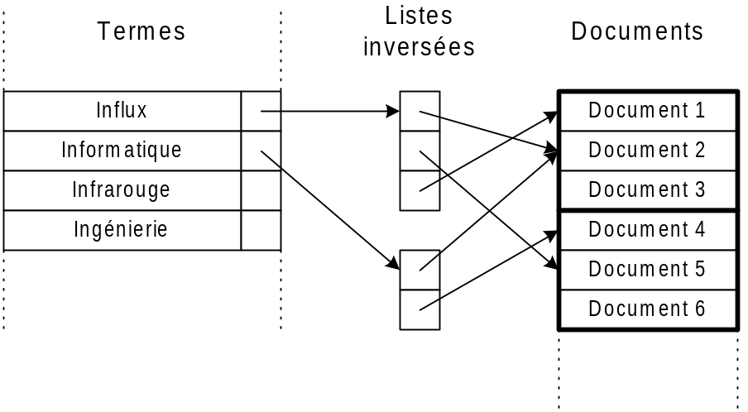
Index sous forme de listes inversées
Implémentation
  index + tables
  « Tableau trié » sur disque
  arbre digital (trie)
  …
Informations supplémentaires
  poids
  localisation des termes
© Robert Godin. Tous droits réservés.

Slide 13
Indexation par vocabulaire contrôlé
Approche à base de connaissances
  Règles acquises d'un expert (SE)
Induction de règles à partir d'un corpus déjà indexé
  Classification automatique
© Robert Godin. Tous droits réservés.

Slide 14
Recherche plein texte pour petites collections
Algorithmes de recherche
  KMP (Knuth, Morris & Pratt, 1977)
  BM (Boyer & Moore, 1977)
  …
Fichiers de signatures
  Superposition de codes pour filtrer les textes
Inverser tout le texte
© Robert Godin. Tous droits réservés.

Slide 15
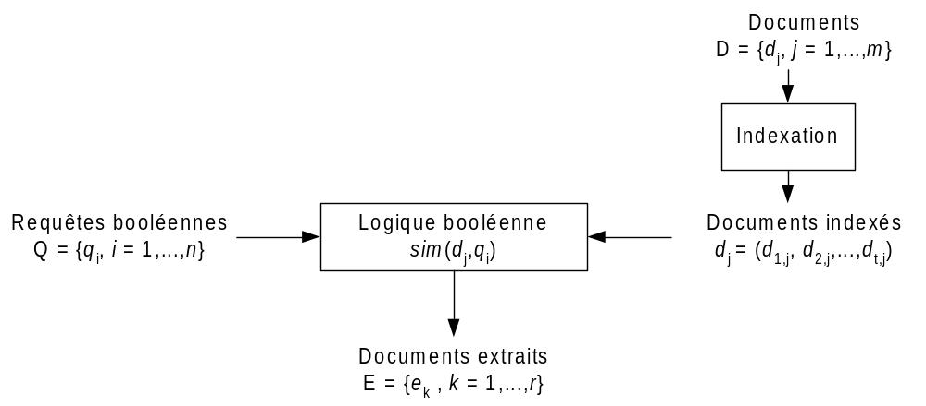
20.2 Modèle booléen
Problème du tout ou rien
Formulation de requête difficile
© Robert Godin. Tous droits réservés.

Slide 16
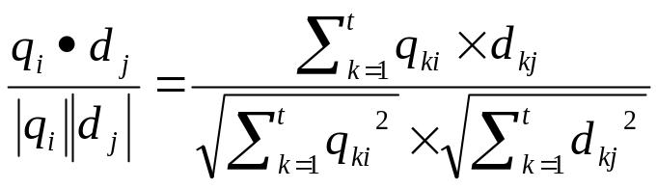
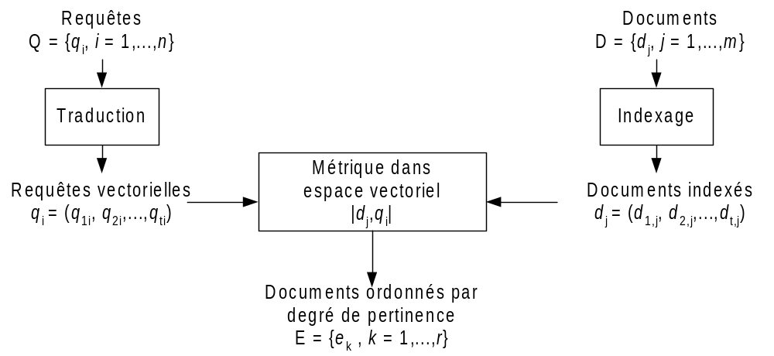
20.3 Modèle vectoriel
Métrique du cosinus
© Robert Godin. Tous droits réservés.

Slide 17
Limites principales du vectoriel
Hypothèse d’indépendance des termes
Expressivité limitée de la requête
© Robert Godin. Tous droits réservés.

Slide 18
Intégration booléen/degré de pertinence
Modèle flou
Modèle booléen étendu
Réseaux probabilistes
© Robert Godin. Tous droits réservés.

Slide 19
Booléen flou
sim(d_{j}, q₁ ET q₂) = min[sim(d_{j}, q₁), sim(d_{j}, q₂)]
sim(d_{j}, q₁ OU q₂) = max[sim(d_{j}, q₁), sim(d_{j}, q₂)]
sim(d_{j}, NON q) = 1- sim(d_{j}, q)
sim(d_{j}, t_{i}) = d_{ij} ∈[0,1]
Problème
  évaluation dominée par les petits poids dans les conjonctions et grands poids dans les disjonctions
Variante Mixed Min and Max (MMM) (Fox, Betrabet, Koushik & Lee, 1992)
  Combinaison linéaire de min et max
Paice (Fox et al., 1992)
  Tient compte de tous les poids
© Robert Godin. Tous droits réservés.

Slide 20
Modèle étendu de requêtes Booléennes (Salton, Fox & Wu, 1983)
Généralisation de Booléen flou et vectoriel
Pondération des termes dans documents et requêtes
Possibilité de requêtes Booléennes
Distance paramétrisée : p-norm
Paramètre p ∈ [1,∞] détermine l'interprétation
  p = 1 : vectoriel
    Tous les termes sont utilisés
  p = ∞ : Booléen flou
    Seulement le min ou max
© Robert Godin. Tous droits réservés.

Slide 21
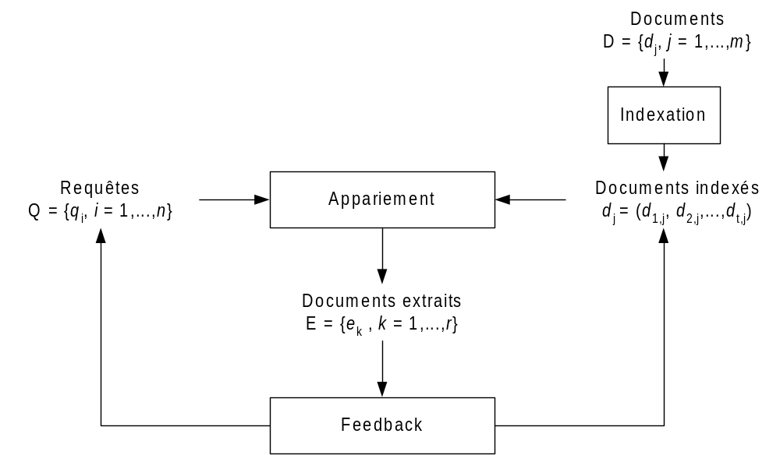
Feedback
© Robert Godin. Tous droits réservés.

Slide 22
Feedback du système
Fréquence des termes de la sous-collection extraite (Ingwerson & Wormell, 1986)
  Nuages d’étiquettes
Graphes des associations entre documents, termes ...(Belew, 1989)
Classification des documents extraits (Crouch, Crouch & Andreas, 1989; Cutting, Karger, Pedersen & Tukey, 1992)
Requêtes "voisines" pertinentes à la collection (Carpineto & Romano, 1996; Godin, Davidson, Missaoui & Mili, 1993a; Godin, Missaoui & April, 1993b)
© Robert Godin. Tous droits réservés.

Slide 23
Réaction de l’utilisateur
Pertinence des documents extraits (relevance feedback)
Pertinence des termes
Sélection de classes/requêtes voisines
© Robert Godin. Tous droits réservés.

Slide 24
Apprentissage
Requête modifiée selon pertinence
  Relevance feedback (Rocchio, 1971; Salton et al., 1985)
  Probabiliste, RNA, génétique,…
Requête modifiée selon documents extraits
  Query expansion
Indexation modifiée (Belew, 1989; Brauen, 1971)
  Probabiliste, RNA, génétique, …
Hypertexte (liens entre documents) modifié
Profil d’utilisateur
  Système de recommandation
© Robert Godin. Tous droits réservés.

Slide 25
Raffinements
Tenir compte de la structure du document
  <title> plus important que <body>,…
Représentation plus riche
  Multi-termes, thesaurus, CG, DL, XML, RDF, Ontologies (OWL), Web sémantique,…
Analyse de langue naturelle
  E.g. extraire groupes nominaux
Modèles statistiques de la langue
  Statistiques sur grands corpus
  P(Requête soit générée par un modèle de langue du Document)
  Estimer la probabilité d’une suite de termes
    P(terme|les termes qui précèdent)
    Modèle unigramme donne de bons résultats
Latent Semantic Indexing (LSI)
  Réduction à un ensemble de dimensions “significatives” par décomposition matricielle
Indexation par ensembles fréquents
Apprentissage de la fonction d’appariement
  Méthode d’apprentissage machine
© Robert Godin. Tous droits réservés.

Slide 26
Thesaurus
Termes de requête vs termes d’index
  (Furnas, Landauer, Gomez & Dumais, 1983)
Terme => concept
Relations sémantiques entre termes
  synonymes
  généralisation/spécialisation
  relié à
  …
Construction
  manuel, automatique, assisté
  général ou par domaine
Utilisation
  à l'indexation
  expansion de requête
  métrique d’appariement
© Robert Godin. Tous droits réservés.

Slide 27
Système de recommandation
Pas de requête « ad hoc »
  Profil d’utilisateur
  Collection d’items qui évolue
Recommander des items pertinents au profil
  Exploiter les jugements de pertinence antérieurs
Application populaire en commerce électronique
Recommandation basée sur le contenu (content-based recommendation)
  Items semblables à ceux jugés pertinents auparavant
Filtrage collaboratif (collaborative filtering)
  Exploiter patrons d’utilisation de communautés d’utilisateurs
  Recommander les items jugés pertinents par les utilisateurs semblables
Recommandation hybride
  Contenu + collaboratif
Recommandation basée sur les relations sociales
  Confiance
Prise en compte du contexte
  Temps, espace, intention, …
© Robert Godin. Tous droits réservés.

Slide 28
Fouille de textes
(text mining)
Extraction d’une représentation du texte
  E.g. indexation automatique
Fouille de données sur la représentation
  regroupement
  classification automatique
    Détection de pourriel
© Robert Godin. Tous droits réservés.

Slide 29
Exploiter les liens entre documents
Exploiter les termes des documents reliés
Exploiter les étiquettes des liens hypertextes
  Forme d’indexation sociale
Plus de liens = plus de pertinence ?
    HITS : page d’autorité, page hub
    Page Rank (Google)
© Robert Godin. Tous droits réservés.

Slide 30
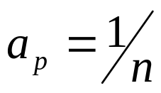
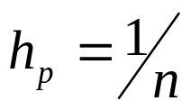
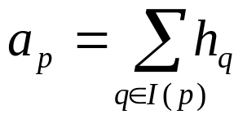
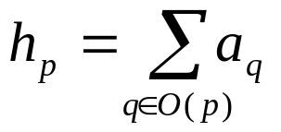
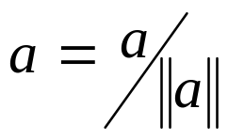
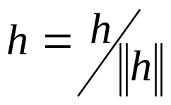
Analyse du graphe du Web
Hyperlink-Induced Topic Search (HITS) de Kleinberg
  a_{p} : poids d’autorité de la page p
  h_{p} : poids hub de la page p
    initialisés à 1/n (n : nombre de pages)
  Répéter jusqu’à convergence :
      I(p) : pages qui pointent vers p
      O(p) : pages pointées par p
    Normaliser :
© Robert Godin. Tous droits réservés.

Slide 31
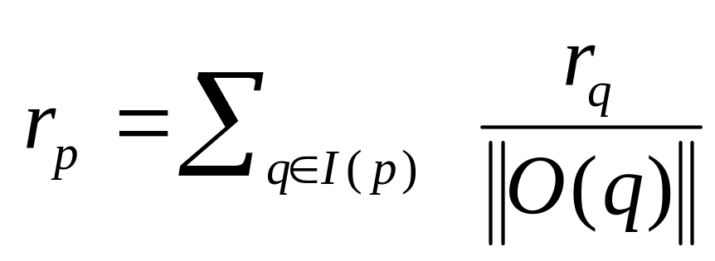
PageRank de Google
Ne distingue pas entre autorité et hub
r_{p} : PageRank d’une page
Principe de base
  Importance d’une page est fonction de l’importance des pages qui lui font référence
r = r^{T}M
  M_{pq} = 1/||O(p)|| si la page p pointe vers la page q
  M_{pq} = 0 autrement
Page p sans hyperlien
  M_{pq} = (1/n) si ||O(p)|| = 0
M’ = α M+ (1-α) E où E_{ij} = 1/n
  Probabilité (1-α) de sauter à une page quelconque
  Pour convergence (chaîne de Markov irréductible)
© Robert Godin. Tous droits réservés.

Slide 32
Ordonnancement Google
PageRank global +
Indexation automatique du contenu
  Pondération basée sur
    fréquence, fonte, position dans la page, …
© Robert Godin. Tous droits réservés.

Slide 33
Repérage d’images
Texte d’accompagnement
Analyse automatique du contenu
  Indexation par propriétés visuelles génériques
    couleur, patrons de texture, de forme ...
  Extraction de patrons + dépendants du domaine
    ex: visages, empreintes digitales
Métadonnées spécifiques aux images
  dimensions
  type d’encodage, de compression (TIFF, GIF,...)
  encodage de la couleur (CMYK, RGB,...)
  processus d’imagerie (type de scanner, date,...)
  surtout pour experts
  authenticité (signatures digitales, ...)
© Robert Godin. Tous droits réservés.

Slide 34
Oracle interMedia
UDT pour image, son, vidéo
  ORDImage, ORDAudio, ORDVideo
    Support de formats normalisés
Stockage
  BLOB
  Externe : BFILE, URL, serveurs spécialisés, …
Extraction et stockage de métadonnées
Serveurs spécialisés pour contrôle de flux
© Robert Godin. Tous droits réservés.

Slide 35
Architectures de services bibliographiques
Protocole client/serveur : service Z39.5
Normes de méta-données bibliographiques
  MARC, USMARC
Comment choisir la bonne source ?
  projets de Bibiothèques Électroniques
    métadonnées sur collections et service
© Robert Godin. Tous droits réservés.

Slide 36
Architectures Web
Moteurs de recherche
  ne voient pas le Web profond (deep Web : contenu dynamique provenant de BD)
    100 fois plus de données que le Web de surface !
  World Wide Database (WWD)
  indexation limitée
Méta-données Web
  Dublin Core Metadata Element Set
  RDF
  Web sémantique
Architectures de courtiers
  COIN, InfoSleuth, Information Manifold, TSIMMIS (Stanford-IBM),…
  Traduction entre sources hétérogènes
  Médiateurs : vue virtuelle intégrée (modèle commun) de sources hétérogènes
  Ontologies
Repérage de Pair à Pair (P2P, Peer to Peer)
  Projet JuXTApose (JXTA : http://www.jxta.org)
    Accès au Web profond
    Méta-données en XML
      Processus d’enregistrement auprès de HUB JXTA
    Espace de requête (~namespace)
  Agents mobiles
© Robert Godin. Tous droits réservés.

Slide 37
Étiquetage
Retour de l’indexation manuelle !
Étiquette (tag)
  mot clé donné par un utilisateur pour représenter une ressource
  vocabulaire libre
Étiquetage social (folksonomy)
  dans un contexte collaboratif
  combinaison des étiquettes des différents utilisateurs
© Robert Godin. Tous droits réservés.

Slide 38
Nuage d’étiquettes (tag cloud)
Ensemble d’étiquettes pondérées
Taille de la fonte d’une étiquette en fonction de son poids
  fréquence du terme
Représentation d’une collection de ressources
  pages d’un site Web, résultat d’une requête, …
Mécanisme de navigation
  cliquer sur étiquette
© Robert Godin. Tous droits réservés.

Slide 39
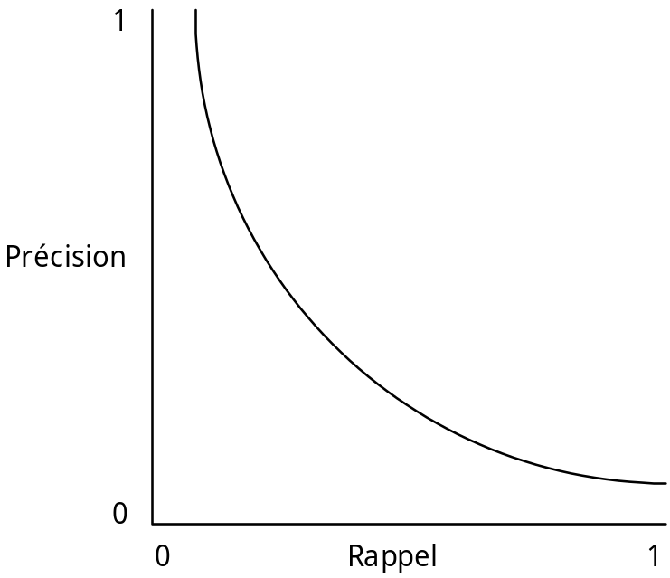
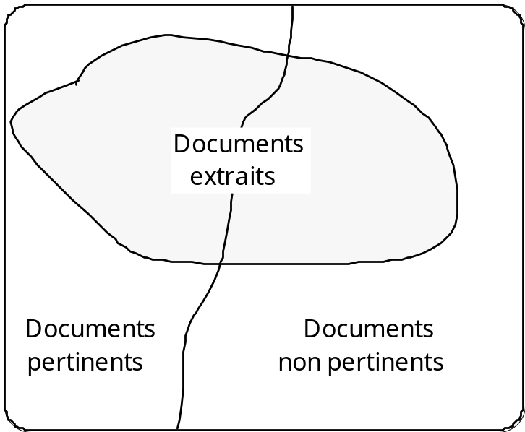
Évaluation
Rappel : (Extraits ∩ Pertinents) / Pertinents
Précision : (Extraits ∩ Pertinents) / Extraits
© Robert Godin. Tous droits réservés.

Slide 40
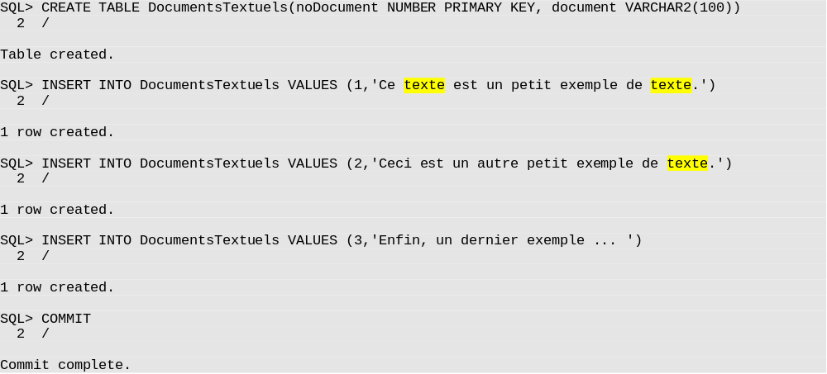
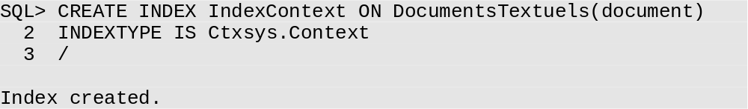
Oracle : Indexation de colonnes textuelles
Paramétrage de l’indexation: (sections, langue, stemmer, anti-dictionnaire,…)
© Robert Godin. Tous droits réservés.

Slide 41
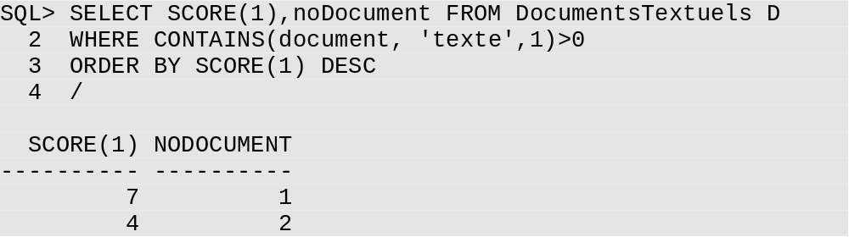
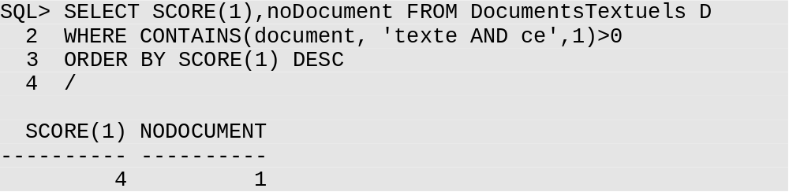
CONTAINS et SCORE
© Robert Godin. Tous droits réservés.

Slide 42
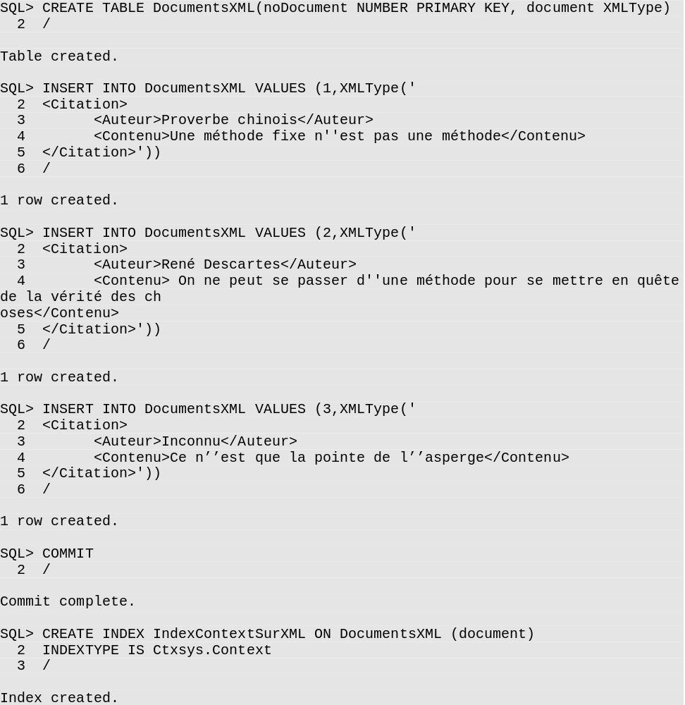
Oracle : Indexation textuelle de XML
© Robert Godin. Tous droits réservés.

Slide 43
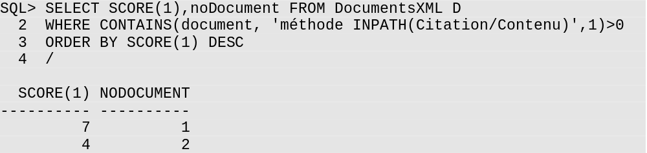
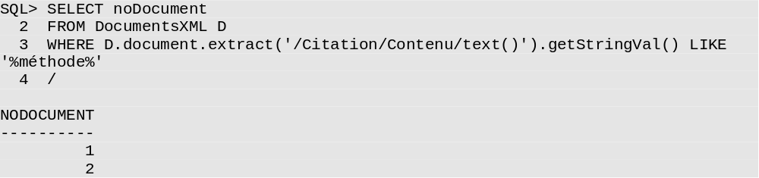
Requête approximative textuelle sur chemin
© Robert Godin. Tous droits réservés.

Slide 44
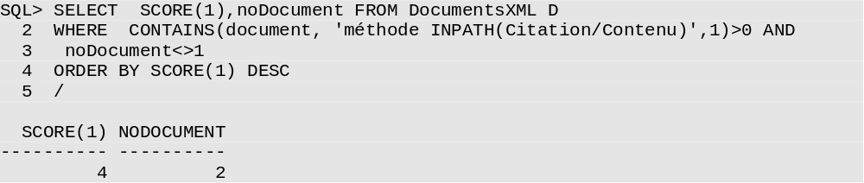
Combinaison structuré/semi-structuré/indexation automatique
© Robert Godin. Tous droits réservés.

